Slide 1
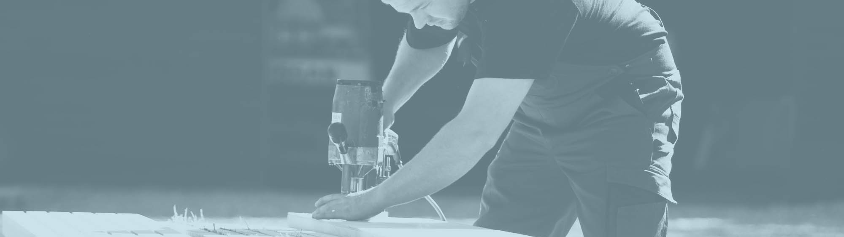
Egu-sporet i forberedende grunduddannelse

Slide 2
Rammer og regler for egu-sporet i FGU

Slide 3
Hvordan er det nu lige at…..?
På egu-sporet i FGU er eleverne først og fremmest FGU-elever.
Deres uddannelsesforløb er derfor omfattet af reglerne for FGU.
Der er dog nogle bestemmelser, som alene gælder for elever i egu-sporet.
Læs mere om forskellen mellem ny og gammel ordning samt lidt om forskellen mellem egu-sporet og de to andre FGU-spor ved at klikke her
Reglerne:
KUI-loven
Vejledningsbekendt-gørelsen
FGU-loven (indholdsloven)
Indholdsbekendt-gørelsen
FGU-institutionsloven
Institutionsbekendt-gørelsen

Slide 4
Særligt for egu-sporet
Det er kun i egu-sporet, at elever kan komme i virksomhedspraktik. For virksomhedspraktik gælder blandt andet følgende:
Eleven modtager løn fra virksomheden på baggrund af en praktikaftale (bilag 1 til FGU-bekendtgørelsen).
For elever på egu-sporets højeste undervisningsniveau (FGU-niveau 3) kan KUI i særlige tilfælde forlænge virksomhedspraktikken, så elevens samlede uddannelsesforløb forlænges med op til et år. Det vil sige maksimalt 3 år (uanset eventuelt skift af spor i FGU-forløbet).
Vær opmærksom på at egu-sporet også kan afsluttes på FGU-niveau 1 og 2

Slide 5
Særligt for egu-sporet
KUI er ansvarlig for at finde pladser til virksomhedspraktik, men kan delegere opgaven til FGU-institutionen
KUI er ansvarlig for, at praktikaftalen indgår som led i uddannelsesplanen.
Kan der ikke findes praktik eller mister eleven sin praktik, kan der etableres virksomhedspraktik på FGU-institutionen (værkstedsskole). Kommunen afholder udgifterne til virksomhedspraktik på FGU-institutionen, svarende til de faktiske udgifter ved virksomhedspraktikken på institutionen. Der betales ikke kommunalt bidrag af aktiviteten.
Link til Takstkatalog for finansloven 2020

Slide 6
Særligt for egu-sporet
Alle faglige temaer kan vælges.
Fagbilaget for det valgte faglige tema danner rammen om egu-forløbet.
Institutionen kan beslutte, at elever i egu-sporet skal aflægge prøver i faglige temaer som en praktisk prøve over flere dage.
Uddannelsesbevis ved bestået FGU-niveau 3. Almene fag indgår ikke heri.
Ingen maksimal samlet længde på kombinationsforløb – dog omfattet af reglen om 1/3 skole
Dansk og matematik er obligatorisk i basis, men ikke PASE.

Slide 7
Indhold
Almen
grunduddannelse
Produktions-
grunduddannelse
Erhvervs-
grunduddannelse
2/3 teori - 1/3 praksis
2/3 produktion - 1/3 teori
2/3 praktik - 1/3 skole
egu
agu
pgu
Basis
Basis
Afsøgningsforløb
Fra den dag FGU-eleven starter i egu-sporet skal eleven som udgangspunkt have:
2/3 virksomhedspraktik og 1/3 skoleundervisning
Skoleundervisning er:
Undervisning på FGU-institutionen fx dansk, matematik, PASE, valgfag, fagligt tema
Erhvervstræning
Kombinationsforløb (kun ungdomsuddannelser, amu, folkehøjskole)
Side 7

Slide 8
Hvordan er det nu lige at…..?
Forlængelse af skoleuger
  Hvis eleven har for lidt plads til skoleundervisning, kan det samlede forløb forlænges efter FGU-reglerne herom (10 pct. kvoten)
  Forlængelse af virksomhedspraktik
    Virksomhedspraktik kan forlænges med op til et år. Denne forlængelse indgår ikke i fordelingen mellem skoleuger og praktikuger.
Eksempel:
  Eleven har været 1 år i pgu – starter herefter i egu. Rest 1 år (52 uger), heraf 17 skoleuger og 34 praktikuger.
  Der er behov for 20 skoleuger, så forløbet forlænges med 8 uger til i alt 60 uger = 20 skoleuger og 40 praktikuger.
  Hertil kan lægges forlænget virksomhedspraktik = 20 skoleuger og 92 (40+52) praktikuger.

Slide 9
Forskellen mellem egu-forløb efter gammel ordning (påbegyndt før 1. august 2019) og egu-sporet i FGU (fra og med 1. august 2019).
 | Egu – gammel ordning (før 1. august 2019) | Egu-sporet i FGU (fra og med 1. august 2019)
Ansvar for tilrettelæggelse af uddannelsesforløbet | Kommune
 | Eventuelt delegeret til en produktionsskole
FGU-institution
Ansvar for vejledning gennem forløbet | Kommune
 | Eventuelt delegeret til en produktionsskole
FGU-institution
Ansvar for at finde praktikplads | Kommune | Kommune
 | Eventuelt delegeret til en produktionsskole | Eventuelt delegeret til en FGU-institution
Ansvar for at følge eleven i virksomhedspraktik | Kommune
 | Eventuelt delegeret til en produktionsskole
FGU-institution
Underskrivelse af praktikaftale | Virksomhed og elev Godkendes af kommune | Virksomhed og elev Godkendes af kommune
 | Virksomhed og elev Godkendelse eventuelt delegeret til produktionsskole | Virksomhed og elev Godkendelse eventuelt delegeret til FGU-institution

Slide 10
Forskellen mellem egu-forløb efter gammel ordning (påbegyndt før 1. august 2019) og egu-sporet i FGU (fra og med 1. august 2019).
 | Egu – gammel ordning (før 1. august 2019) | Egu-sporet i FGU (fra og med 1. august 2019)
Finansiering af kombinationsforløb | Skoledelen finansieres som fastsat i den for den pågældende uddannelse gældende lovgivning. Kommunen kan finansiere udgifter til særlige undervisningsforløb mv. og eventuel deltagerbetaling | Skoledelen finansieres som fastsat i den for den pågældende uddannelse gældende lovgivning. FGU-institutionen finansierer som hovedregel eventuel deltagerbetaling til undervisning (ikke kost og logi)
Udbetaling af skoleydelse | Kommune | FGU-institution
Administrativt system | Egu-portalen | FGU-institutionens administrative system

Slide 11
Særlige regler for egu-sporet i FGU.
 | FGU-elever i agu- og pgu-sporet | FGU-elever i egu-sporet
Særligt tilskud til FGU-institutionen når eleven er i kombinationsforløb | Ja | Nej
Særligt vejledningstilskud | Nej | Ja
Kombinationsforløb | Som hovedregel max 5 uger af det samlede undervisningsforløb | Kun begrænset af fordelingen mellem 1/3 skoleundervisning og 2/3 virksomhedspraktik
Prøveform | Institutionen afholder prøver i overensstemmelse med de regler herom, der er fastsat i læreplaner og fagbilag for uddannelsen | Institutionen kan beslutte, at elever på erhvervsgrunduddannelsen skal aflægge prøver i faglige temaer som en praktisk prøve over flere dage, selvom prøveformen ikke fremgår af fagbilaget

Slide 12
Links
Nyhedsbrev og gammel og ny ordning - https://www.uvm.dk/aktuelt/nyheder/uvm/orienteringer/fgu/190923-nyt-om-fgu-14
Virksomhedspraktik i forberedende grunduddannelse - https://www.uvm.dk/aktuelt/nyheder/uvm/orienteringer/fgu/190809-nyt-om-fgu-12
Takstkatalog - https://www.uvm.dk/institutioner-og-drift/oekonomi-og-drift/regulerede-institutioner/takstkatalog-og-finanslov/takstkatalog
Tilskud til FGU - https://www.uvm.dk/institutioner-og-drift/oekonomi-og-drift/regulerede-institutioner/tilskud-til-institutioner/tilskud-til-fgu

Slide 13
Links
Bekendtgørelse om statens erstatningsordning for deltagere i praktisk erhvervsorientering m.v. - https://www.retsinformation.dk/Forms/R0710.aspx?id=210355
Love, bekendtgørelser og vejledninger vedrørende FGU - https://www.uvm.dk/forberedende-grunduddannelse/love-og-regler

Slide 14
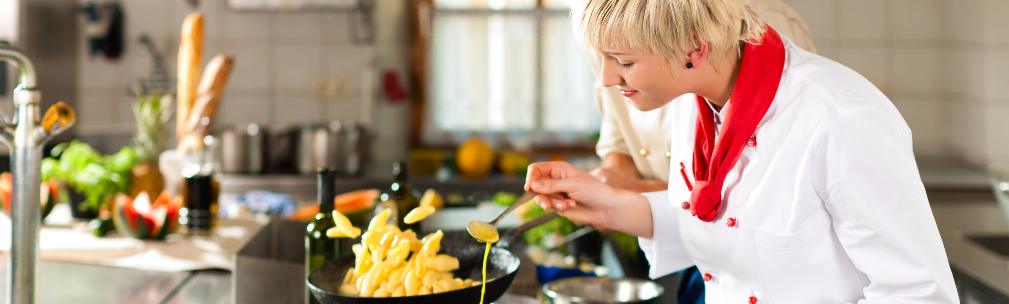
egu
▪ Case om Emma

Slide 15

Emma
Vores eksempel
Emma 20 år
Får praktikplads i køkkenet på et lokalt plejehjem
Er stærkt ordblind
Har generelt lave faglige forudsætninger og er ikke motiveret for at gå i skole

Slide 16
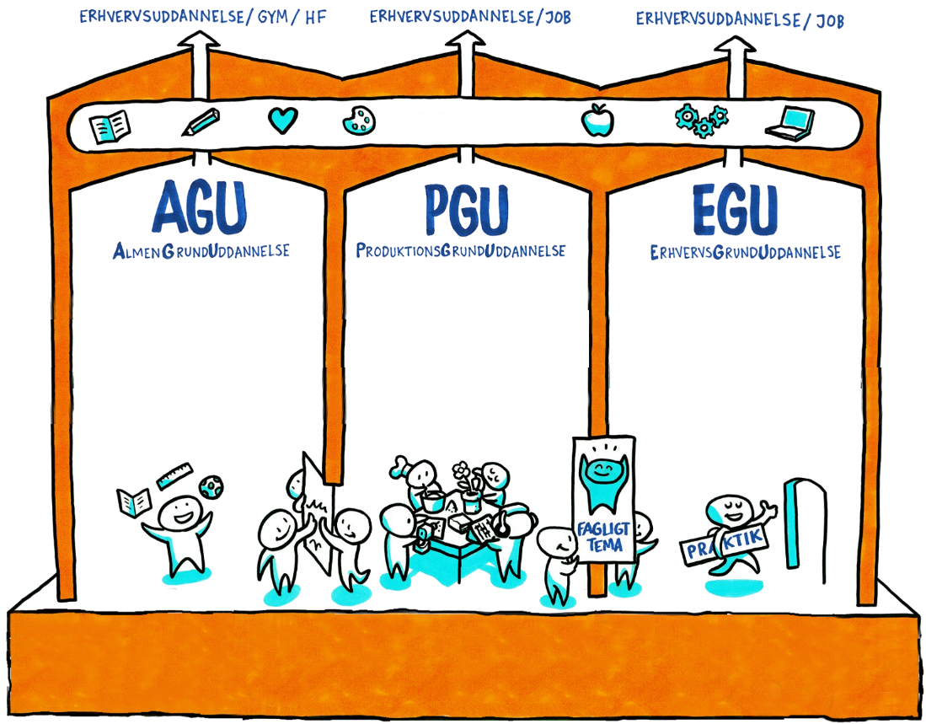

Opstart
Emma
begynder i basis
er tilknyttet køkkenværkstedet
har dansk, matematik og PASE
Efter to måneder har KUI fundet en praktikplads i køkkenet på et lokalt plejehjem.
Vejleder forventningsafstemmer med praktikpladsen om bl.a. praktikmål og prøve.
Basis
Basis

Slide 17
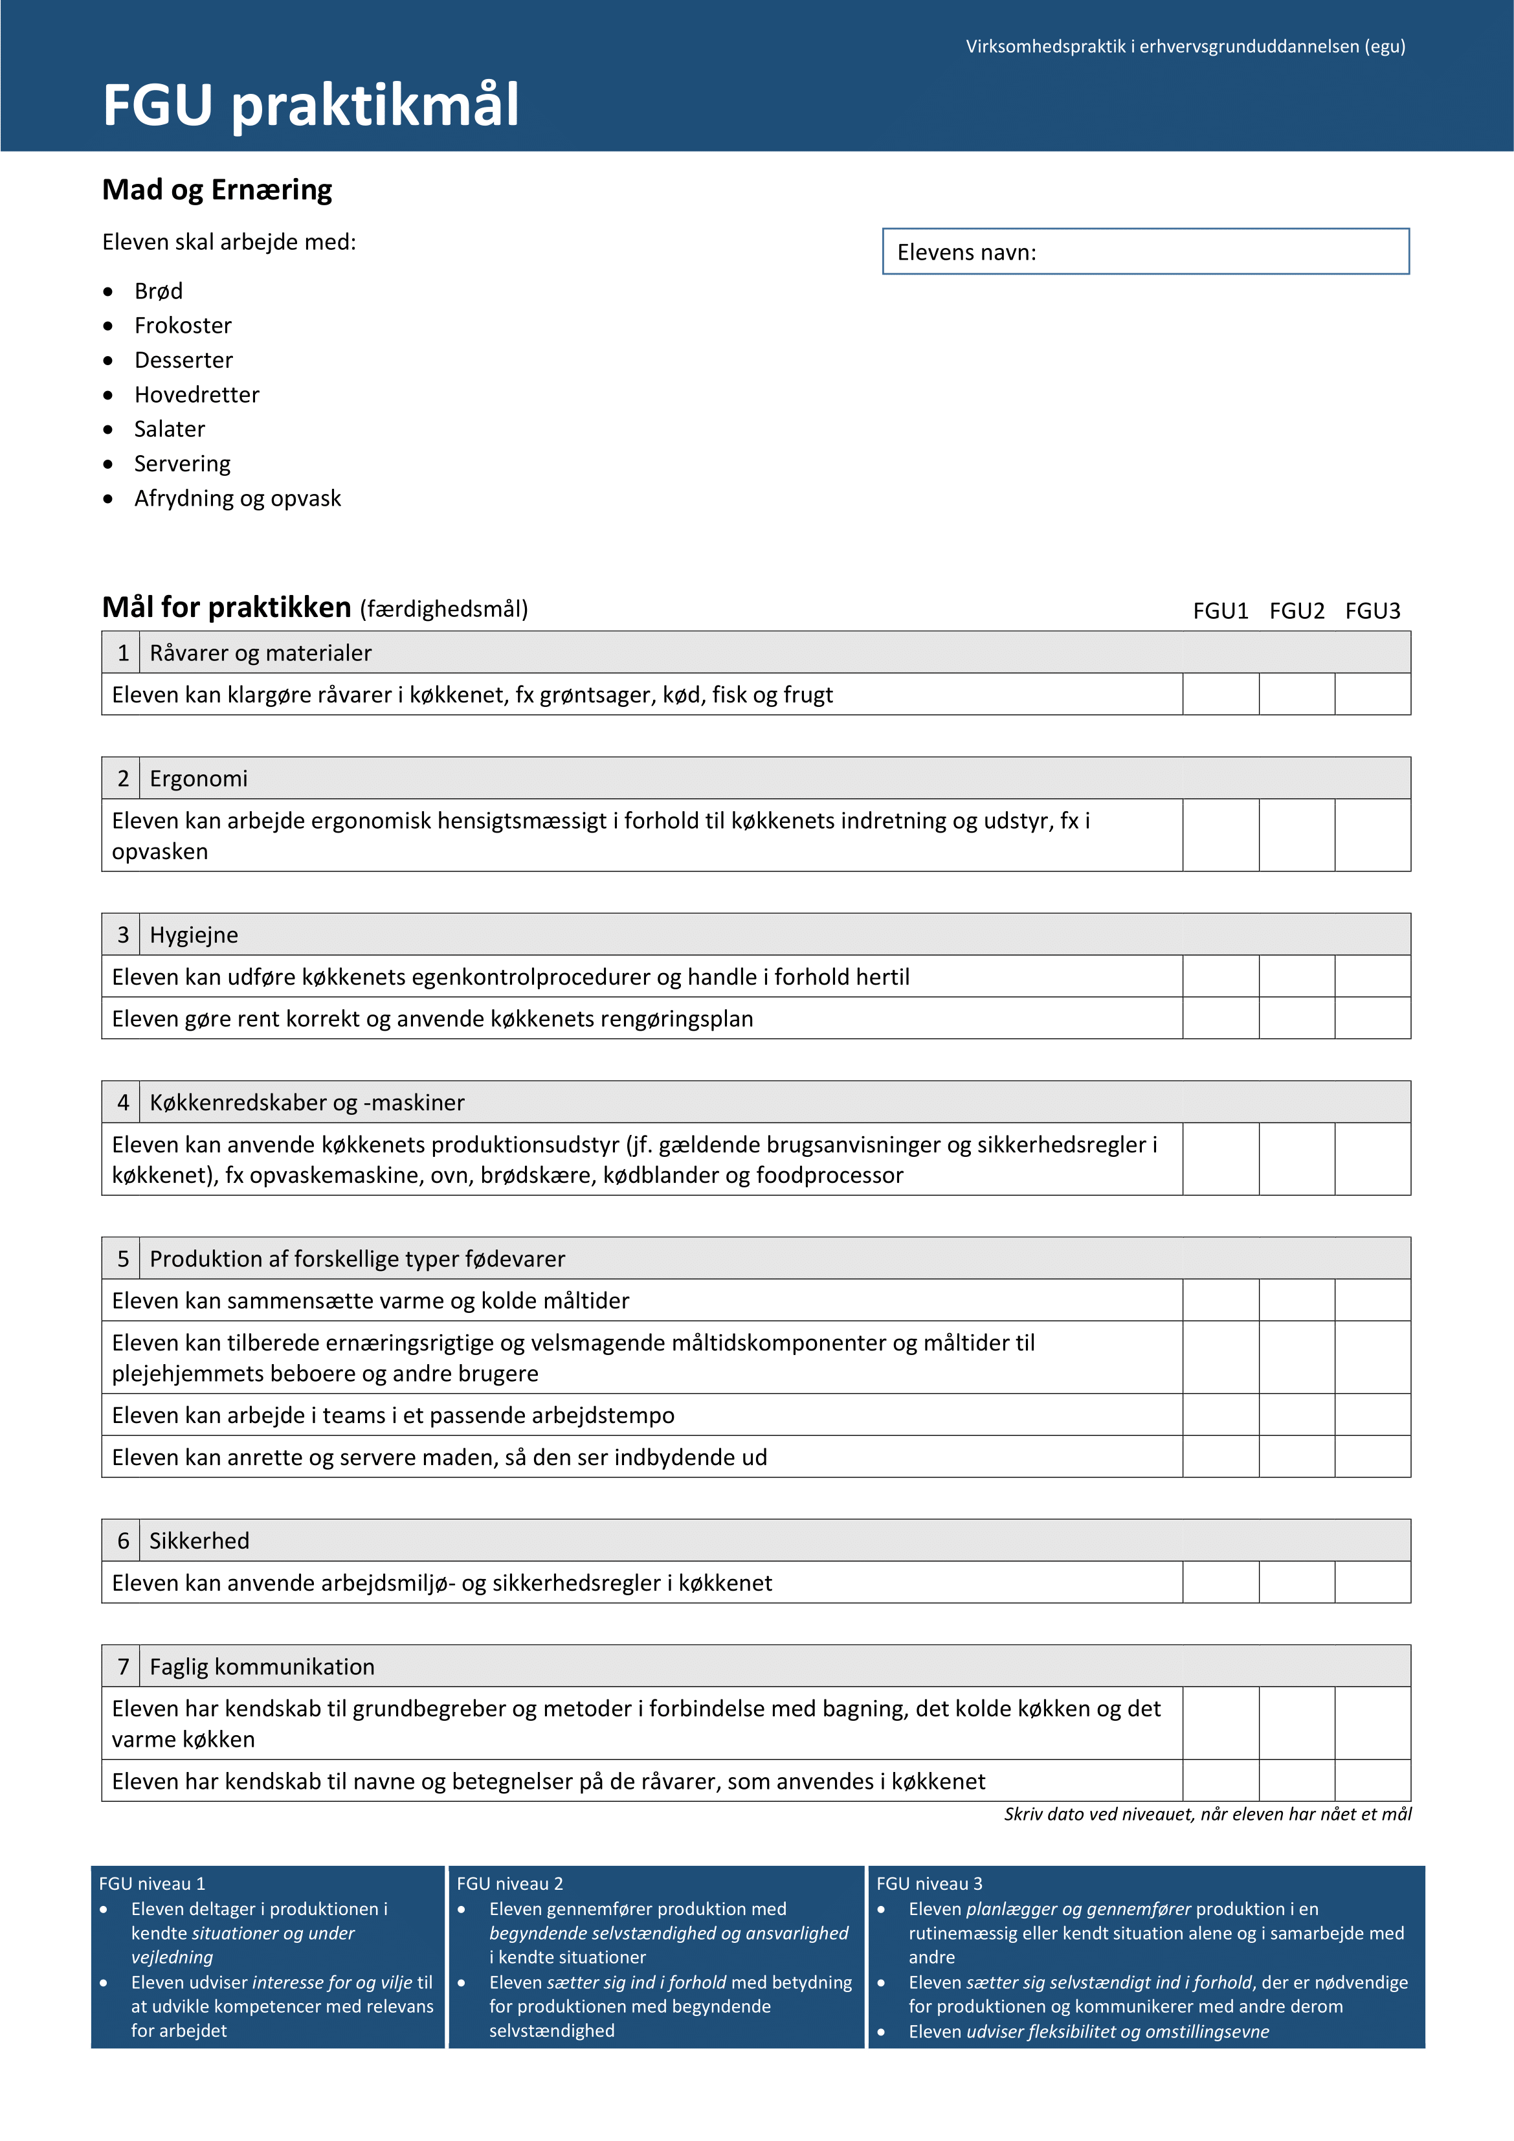


Praktikmål
Når praktikpladsen er fundet, skal FGU udarbejde praktikmål.
Formål:
Praktikmålene skal gøre det tydeligt for elev, praktiksted og vejleder, hvad eleven skal lære, og hvilket niveau eleven er på.
Målene skal være:
Overskuelige, enkle og relevante
FGU loven § 18 Stk. 3.
Institutionen skal synliggøre målene med virksomhedspraktikken for eleven og for virksomheden og følge op på indfrielse af disse.

Slide 18
Praktikmål
FGU niveau 1 Eleven deltager i produktionen i kendte situationer og under vejledning Eleven udviser interesse for og vilje til at udvikle kompetencer med relevans for arbejdet
FGU niveau 2 Eleven gennemfører produktion med begyndende selvstændighed og ansvarlighed i kendte situationer Eleven sætter sig ind i forhold med betydning for produktionen med begyndende selvstændighed
FGU niveau 3 Eleven planlægger og gennemfører produktion i en rutinemæssig eller kendt situation alene og i samarbejde med andre Eleven sætter sig selvstændigt ind i forhold, der er nødvendige for produktionen og kommunikerer med andre derom Eleven udviser fleksibilitet og omstillingsevne

Slide 19


Internt møde om praktikmål
Vejlederen og faglæreren:
  Drøfter indhold og forventninger
  Drøfter prøveform
  Drøfter hele egu-forløbet, veksel mellem praktik og skole, herunder at praktikpladsen kan komme med forslag/ønsker til fx amu-kurser
  Udarbejder tydelige og konkrete praktikmål for eleven
Faglæreren er den fagligt ansvarlige for forløbet

Slide 20
Praktikmål på baggrund af fagbilag
Anvend færdighedsmål i fagbilag
Spørg arbejdsgiveren og faglæreren, hvordan eleven kan arbejde med disse i praktikken
Læreplaner og fagbilag
https://www.uvm.dk/forberedende-grunduddannelse/undervisning-og-laeringsmiljoe/laererplaner-og-fagbilag

Slide 21
Praktikmål på baggrund af fagbilag
Fagbilag for mad og ernæring (afsnit 2.1)
Eleven har færdigheder i at :
anvende og bruge forskellige typer råvarer og materialer til fødevareproduktion
arbejde ergonomisk
arbejde efter hygiejnestandarderne
anvende køkkenredskaber og –maskiner
producere forskellige typer fødevarer
overholde sikkerhedskrav
anvende relevant fagsprog i den faglige kommunikation
Vejleders spørgsmål til køkkenleder
Hvilken type råvarer og materialer, kommer eleven til at skulle arbejde med?
Hvordan skal eleven lære at arbejde ergonomisk i køkkenet? Fx i hvilke processer?
Hvilke hygiejnestandarder skal eleven arbejde med?
Hvilke køkkenredskaber og maskiner kommer eleven til at bruge?
Hvilke typer fødevarer kommer eleven til at producere?
Hvilke sikkerhedskrav skal eleven lære at overholde?
Hvilket fagsprog bruger I her i køkkenet, som eleven også skal lære at bruge?

Slide 22

Udarbejd praktikmål
Vejlederen udarbejder praktikmålene på baggrund af drøftelsen med faglæreren og arbejdsgiveren.
Praktikmålene sendes som udkast til arbejdsgiveren og justeres evt., hvis arbejdsgiveren har kommentarer.
Praktikmålene kan printes ud i A3 og hænges op ved arbejdsgiver.
Find evt. inspiration til praktikmål i praktik for eud
https://uddannelsesadministration.dk/

Slide 23

Vejlederens opgaver
Samarbejde med KUI
Samarbejde med arbejdsgiver
Samarbejde med faglærer
Udarbejde forløbsplan med skole- og praktikperioder
Udarbejde praktikmål
Følge op på forløbsplan og praktikmål
SPS (fx ordblindhed)

Slide 24

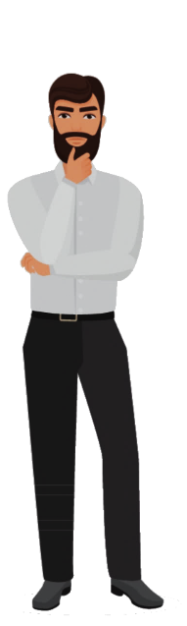


Emma møder arbejdsgiveren
Emma har mødt arbejdsgiveren, inden Emma blev ansat
Nu mødes Emma, vejlederen og arbejdsgiveren. De drøfter praktikmål og forventninger til praktikken

Slide 25
Arbejdsportfolio og synliggørelse af faglig udvikling

Slide 26



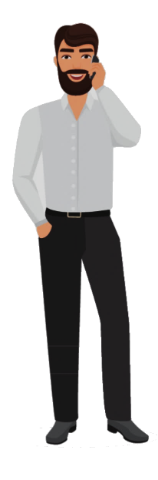
Forløbsplan og opfølgning
Mindst én gang om måneden afholdes forløbssamtale mellem elev og vejleder (telefon, virtuelt, fysisk)
Notes:
De skal bestræbe sig på at lave en plan for hele elevens periode.

Slide 27





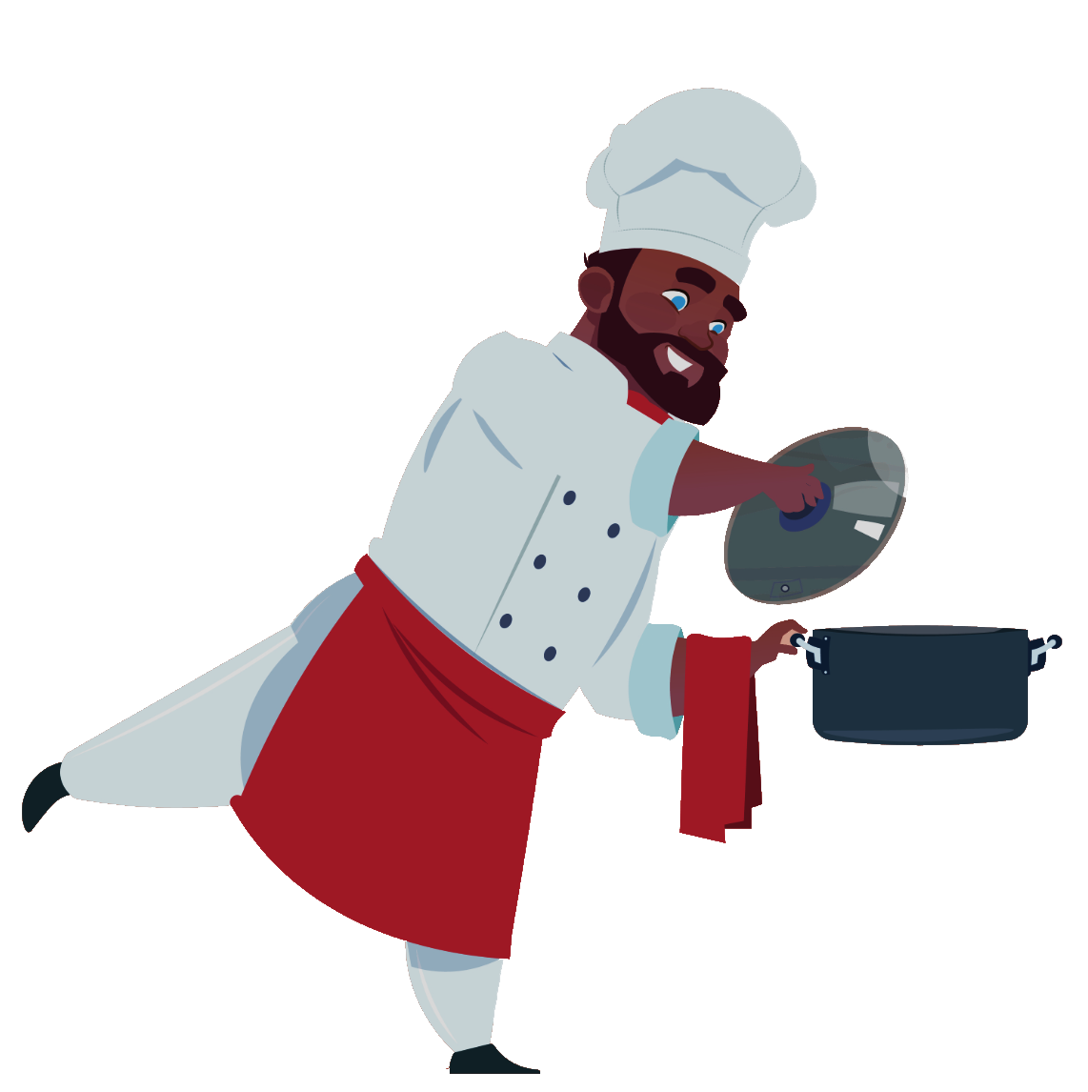
Faglig dokumentation
Eleven støttes i at
dokumentere sit daglige arbejde/læring.
Vejlederen giver løbende
eleven til opgave at tage billeder
med sin telefon af forskellige arbejdsopgaver,
fx:
    Opvasken
    Forberedelse af smørrebrød,
    Servering af varm mad for beboerne,
    Forarbejdning af grøntsager
    Anvendte opskrifter
    Rengøringen

Slide 28
Faglig dokumentation
Tilføj fagbegreber og processer til billederne, fx:
  På arbejdspladsen eller hjemme
  - en gang om ugen
  I forbindelse med vejledningssamtalen
  - enten analogt eller digitalt
  - enten lyd eller skrift
  - inddrag om muligt faglæreren
I skoleperioder med faglæreren og/eller dansklæreren
- tilføj fagbegreber/processer til billederne
- afprøv nye teknikker i skolens køkken og sæt ord på
Alle billederne med tekster gemmes i en portfolio.
I løbet af perioden findes gamle billeder frem, og der tales med eleven om, hvilken udvikling der har været i elevens læring (fx ”den gang skulle du have hjælp til at blande frikadellefasen, nu kan du selv, når dine kollegaer har fundet ingredienserne frem”)
Fra: Undervisning i værkstedssprog - Køkkenet
Her står alle de ting som jeg ska bruge til og bage boller med. Opskriften ligger forrest på bordet. Der ska faktisk mange ting i bollerne. Vi bager friske boller hver dag, altså vi laver dem den ene dag og stiller dem i køleskabet natten over, så de kan hæve. Så bager vi dem først næste morgen, så de er varme til morgenmad.
Her putter jeg mel i dejen. Jeg kan se og mærke på dejen, hvornår der er kommet nok mel i. Jeg bruger røremaskinen til og røre tingene sammen med. Det er meget lettere end hvis jeg skal gøre det
med hænderne.
Når maskinen har rørt dejen sammen, hælder jeg den ud på et rent bord og ælter det sidste med hænderne. Det er hårdt arbejde for man skal ligge alle sine kræfter i. Når dejen er æltet færdig, hviler den under et hviskestykke for at hæve indtil den har nået ca. dobbelt
størrelse.

Slide 29



Faglige mål og progression
Plakaten med elevens praktikmål hænger i køkkenet på plejehjemmet.
Regelmæssigt, fx hver 2. måned, har vejlederen en kort samtale med køkkenlederen og eleven. De gennemgår praktikmålene, og om eleven har udviklet sig, så der kan sættes flere kryds.
Evt. tilrettes målene såfremt eleven kommer til at arbejde med andre områder i stedet (fx eleven kommer til at arbejde mere med servering for beboerne, i stedet for produktion i det varme køkken)
De taler også om kommende opgaver og mål for eleven.
Eleven klar til FGU 3-prøven i slutningen af praktikken, hvis eleven er på FGU-3 niveau.

Slide 30
Skoleforløb

Slide 31

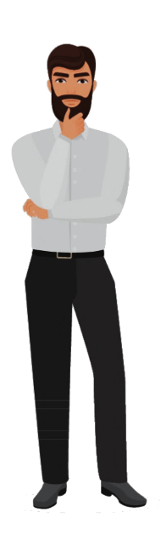

Skoleperioder
Emmas skoleforløb planlægges i begyndelsen af forløbet
Skoleforløbene skal understøtte Emmas praktik
Vejlederen spørger skolens faglærer om, hvilke faglige ting det er vigtigt at klæde eleven på med.
Vejlederen bruger desuden vidensmålene fra fagbilaget til planlægning af hvilke skoleaktiviteter, der er relevante.

Slide 32
Vidensmål
Fagbilag for mad og ernæring (afsnit 2.1)
Eleven har viden om:
ernæring og kost til forskellige målgrupper
forskellige typer af råvarer samt deres egenskaber og anvendelse
kvalitetskrav og standarder i forhold til konkrete produktioner og kendskab til virksomheds egenkontrol
service og værtskab
sikkerhedsforanstaltninger i produktionen, herunder sikker arbejdspraksis
sensorisk kvalitet og æstetik
informationssøgning
normer og kulturer inden for fagområdet
bæredygtighed
sundhedsfremme
uddannelses- og beskæftigelsesmuligheder inden for fagområdet.

Slide 33
Emmas skoleperioder
Skoleperioder*
Forløb på FGU-institutionen med andre EGU-elever og/eller PGU-elever:
-Arbejde i køkkenværksted med PGU-elever
-Dansk og matematik på introducerende niveau
-PASE
-Uddannelsesvejledning,
-Arbejde med portofoliobilleder og fagbegreber, og afprøve de lærte teknikker i køkkenet
Skoleperiode
Hygiejnekursus
Skoleperiode
Tilberedning af varmt og koldt køkken trin 1 og 2 (amu-kursus, 3 dage)
Vidensmål
-Kvalitetskrav og standarder i forhold til konkrete produktioner og kendskab til virksomheds egenkontrol
Vidensmål
-ernæring og kost til forskellige målgrupper
- forskellige typer af råvarer samt deres egenskaber og anvendelse
- sensorisk kvalitet og æstetik
-kvalitetskrav og standarder i forhold til konkrete produktioner og kendskab til virksomheds egenkontrol
- bæredygtighed
-- normer og kulturer inden for fagområdet
Vidensmål
-Informationssøgning
-sundhedsfremme
- uddannelses- og beskæftigelsesmuligheder inden for fagområdet.
Skoleperiode
Førstehjælpskursus
Vidensmål
-Sikkerhedsforanstaltninger
*Emma støttes i brugen af LST-funktioner i det ordblindevenlige undervisningsmiljø

Slide 34

Emmas forløb
Skole
Praktik
 | Varighed, mdr. | Periode
1. Basis, LST-instruktionstimer | 3 | Oktober - december
2. Praktik | 1,5 | Januar - februar
3. Amu-hygiejnekursus og førstehjælpskursus | 0,5 | Februar
4. Praktik | 5 | Marts – juli
5. Køkkenværksted (pgu), dansk, mat., PASE | 1 | August
6. Praktik | 3 | September – november
7. Køkkenværksted (pgu), dansk, mat., PASE | 1 | December
8. Praktik | 3 | Januar – marts
9. Amu kurser (tilberedning og anretning) | 0,5 | April
10. Praktik | 1,5 | April – maj
11. Køkkenværksted (pgu), dansk, mat., PASE | 1 | Juni
12. Praktik | 2,5 | Juli – september
13. Arbejde med præsentationsportfolio | 0,5 | August - september
Notes:
Emma har løbende sparring med ordblindelærer/koordinator om brugen af LST-funktioner

Slide 35
Forløbsplan
Indhold:
Fagligt tema og mål (FGU3)
Startniveau
Praktikplads
Skoleforløb, detaljeret
Ændringer beskrives:
Når nyt praktikniveau er nået (FGU1 til FGU2)
Når hvert skoleforløb er afsluttet
Hvis der sker ændringer i de valgte skoleforløb (fx et amu-kursus erstattes af et andet)

Slide 36
Prøven

Slide 37










Prøveformer
1 dag
Praktisk prøve på én arbejdsdag
2. Praktisk prøve over flere dage
3. Portfolioprøve
Eksaminand
Eksaminator
Censor
1-5 dage
30 min.
Eksaminand
Eksaminator
Censor
30 min.
Eksaminand
Eksaminator
Censor

Slide 38
Emma skal til portfolioprøve
Emma
Emmas egu-forløb er ved at være færdigt
Emma har opnået FGU-niveau 3,
og skal derfor til prøve
Hun skal nu til portfolioprøve

Slide 39


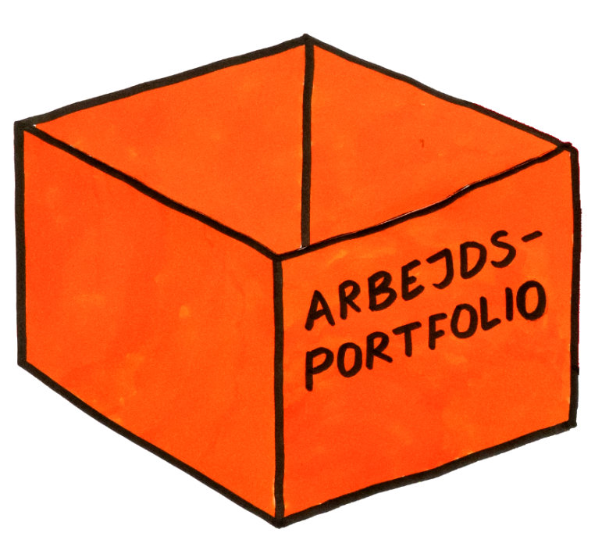





Arbejdsportfolio
Emma har løbende indsamlet dokumentation (billeder og videoer) til sin arbejdsportfolio
I sine skoleforløb har Emma arbejdet med at skrive fagbegreber ned, skrive noter til sig selv o.l.

Slide 40
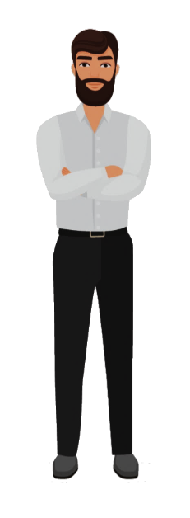


Præsentationsportfolio
Nogle uger før prøven mødes vejlederen og faglæreren med Emma og sammen hjælper de Emma med at udarbejde en præsentationsportfolio
De elementer, der vælges til præsentationsportfolioen, skal bedst muligt vise hvad Emma har lært.
De gennemgår alle Emmas materialer og udvælger de bedste.

Slide 41
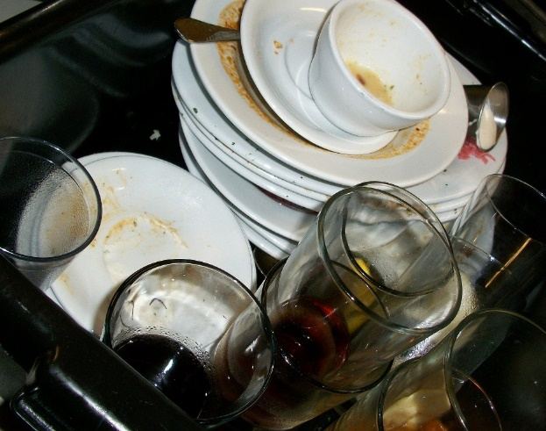
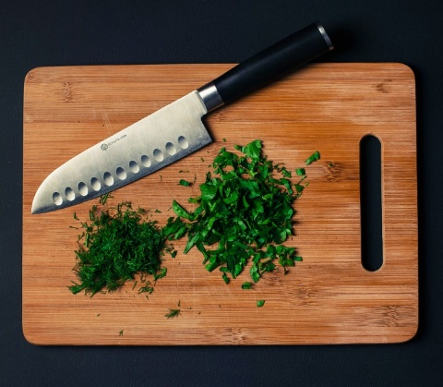
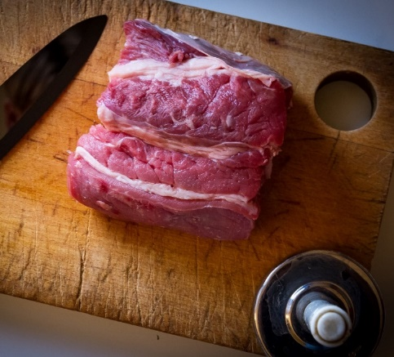
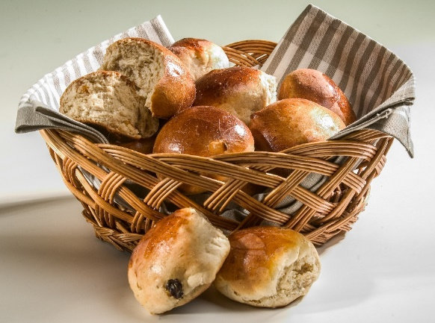
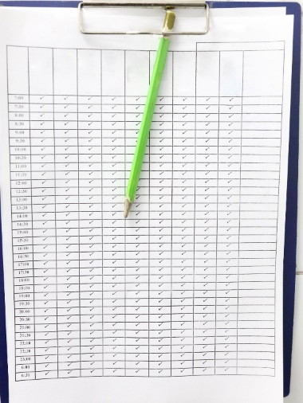
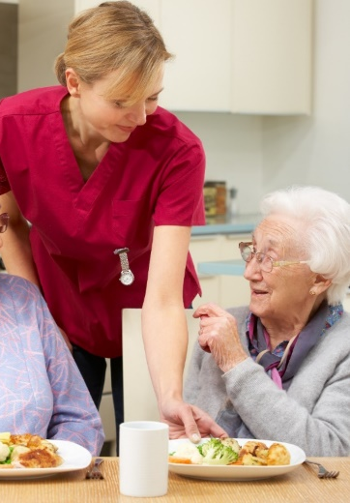
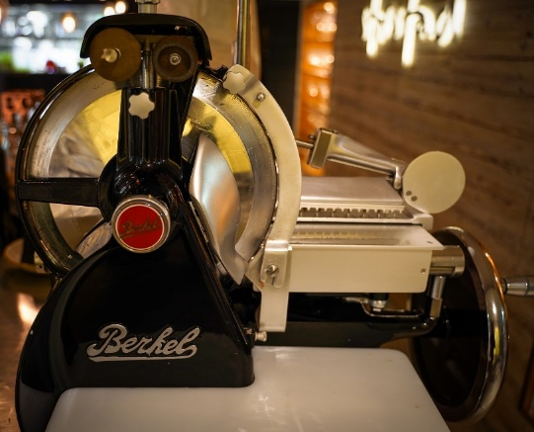
Præsentationsportfolio
Jeg vil fortælle om:
Vigtigt at være opmærksom ved tunge ting – løft kan give skader
Teknikker i forhold til at håndtere opvasken ergonomisk korrekt.
Jeg vil fortælle om:
Vigtigt at adskille grøntsager og kød
Skæreteknikker i forhold til forskellige grøntsager
Skæreteknikker i forbindelse med udskæring af fisk, herunder vigtigt at bruge en særlig kniv
Klargøringsproces; skylning, skrælning, forarbejdning, tilberedning.
Jeg vil fortælle om:
Fortælle om hele processen med brug af begreber og metoder; råvarer, herunder gærens funktion, æltning, hævning, formeteknik, bagetid mv.
Jeg vil fortælle om:
Proces for at udføre egenkontrol
Vigtigheden af at holde en god hygiejne.
Begreber fra hygiejnekursus
Jeg vil fortælle om:
Sammensætningen af tallerkenen og forholdet mellem kulhydrater, protein, fedt m.m.
Vigtigt at de ældre får et nærende måltid
Gerda ser glad ud, hvilket kan skyldes anretningen af måltidet. Den er vigtig for lysten til at spise.
Jeg vil fortælle om:
Indstilling af tykkelse
Sikkerhedsmæssig brug, herunder afdækning af kniv.
Generelle sikkerhedskrav i køkkenet

Slide 42


Emma forberedes på prøven
Vejlederen forklarer Emma
  Prøven og samtalen tager udgangspunkt i hendes præsentationsportfolio (eksaminationsgrundlag)
  Det som tæller med ved prøven, dvs. det hun bedømmes på, er hendes præsentationsportfolio, hendes mundtlige præstation og den faglige samtale (bedømmelsesgrundlag)
  Det, som lærer og censor lægger vægt på, når de skal bedømme (bedømmelseskriterier)
Eksaminationsgrundlag
Det eksaminationen tager udgangspunkt i
Emmas præsentationsportfolio
Bedømmelsesgrundlag
Det der tæller med ved bedømmelsen
Præsentationsportfolio
Mundtlig præstation
Faglig samtale
Bedømmelseskriterier
Det lærer og censor lægger
vægt på ved bedømmelsen
Fagbilagets bedømmelseskriterier for portfolioprøve

Slide 43
Konkretiserede bedømmelseskriterier
Bedømmelseskriterier | Vejlederens forklaring til Emma
Fra fagbilaget: | Det betyder, at censor og faglærer ser efter:
Eleven har udarbejdet en præsentations-portfolio, som indeholder relevant og tilstrækkelig dokumentation af de valgte produktioner/processer | - At din præsentationsportfolio viser, det du har lært at kende og de forskellige processer, du har lært. Du fortæller blandt andet om processen i at bage boller, og din præsentationsportfolio viser et bredt udsnit af det, du har lært.
I sin mundtlige præstation demonstrerer eleven tilstrækkelig viden om arbejdsmetoder og -processer til fødevareproduktion, herunder om hygiejne forhold og sikkerhedsforhold | - At du kan fortælle om metoder og processer. Det gør du blandt andet, når du fortæller om skæreteknikker, sikkerhed i køkkenet og hygiejne.
Eleven viser grundlæggende viden om ernæringsmæssige forhold og kan forklare om de fem grundsmage | - At du kan fortælle om ernæringsmæssige forhold. Det gør du blandt andet, når du fortæller om billedet med Gerda og sammensætningen af hendes frokosttallerken.
Eleven dokumenterer relevant løsning af faglige problemstillinger | - At du kan løse problemstillinger. Det viser du blandt andet ved at sammensætte det rigtige måltid til Gerda og de andre ældre på plejehjemmet. Du viser det også ved at håndtere opvasken ergonomisk korrekt.
Eleven har anvendt korrekt fagsprog i portfolioen | - At du har skrevet korrekte fagbegreber i din portfolio, i dit tilfælde på dine billeder.
Ved den mundtlige eksamination anvender eleven korrekt fagsprog | - At du bruger korrekt fagsprog når du taler til prøven. Så når du taler om billederne skal du huske at sætte de faglige begreber på du har lært, som også står i noterne. Vi spørger ind til det, hvis du ikke selv husker det i første omgang.
Eleven kan forklare de særlige faglige udfordringer i de beskrevne arbejdsprocesser. | - At du kan forklare de udfordringer, der kan være, når du arbejder med mad. Det kan fx være hvis dejen ikke vil hæve.

Slide 44
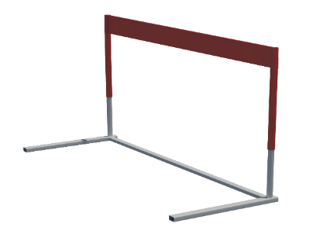


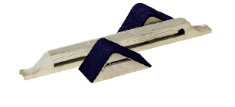
Eksamination
Bedømmelse
Bedømmelseskriterie
Bedømmelseskriterie
Bedømmelseskriterie
Bedømmelsesgrundlag
Eksaminationsgrundlag
Eksaminationsgrundlag
Det eksaminationen tager udgangspunkt i
Fx
Praktisk opgave
Bedømmelsesgrundlag
Det der tæller med ved bedømmelsen
Fx
Arbejdsproces
Bedømmelseskriterier
Det lærer og censor lægger
vægt på ved bedømmelsen
Du skal gennemføre et hækkeløb.
Løb
Spring
Gennemførelsestid
Antal væltede hække
Notes:
En del af vores målgruppe har ikke afkodet skolens sprog.
Det er ikke tydeligt for dem, hvordan man lykkes i skolen og ved en eksamen.
Derfor skal vi øve os i at gøre det tydeligt, hvad vi forventer af dem; både i hverdagen og til prøven.
I forbindelse med prøven er der tre begreber, som I skal kende, og som kan hjælpe med at gøre det tydeligt for eleverne, hvad vi forventer af dem.
De tre begreber er eksaminationsgrundlag, bedømmelsesgrundlag og bedømmelseskriterier.
Her er eksaminationen skildret som et hækkeløb.
Eksaminationsgrundlaget er her den praktiske opgave at gennemføre hækkeløbet.
Bedømmelsesgrundlaget er løb og spring over hækkene.
Bedømmelseskriterierne er gennemførselstiden og antal væltede hække.
Når vi sender eleven ind til prøven her, så handler prøven altså om at gennemføre hækkeløbet, og det, vi vurdere eleven på, er evnen til at løbe og til at springe. Vi vurderer, i hvor høj grad eleven er i stand til at springe over de hække, der er på banen. Vi kan ændre niveauet ved at ændre højden på hækkene eller forventningen til gennemførelsestiden.

Slide 45








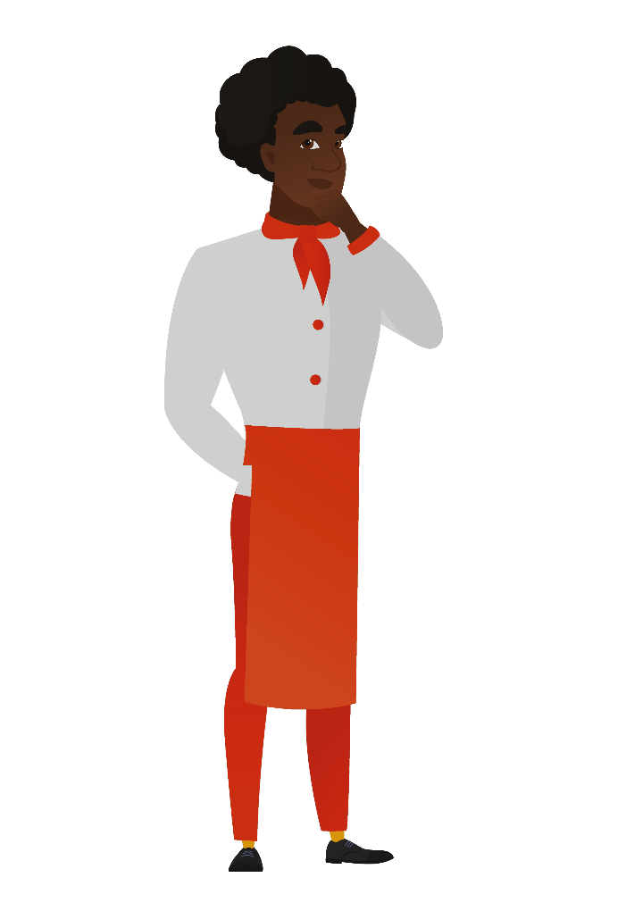






Portfolioprøve
5 min.
Bedømmelse
15 min.
10 min.
Eleven forlader
lokalet
Censor og lærer
voterer
Eleven får sin
bedømmelse
(bestået/ikke bestået)
Votering
Samtale
Lærer og evt. censor samtaler med eleven og stiller opklarende og uddybende spørgsmål til elevens præsentation, produkter og tema/emne
Præsentation
Kort præsentation af portfolioen
Uddybning af et emne:
Gennemgang af emnet
Faglige metoder og begreber
Perspektivering
Notes:
Prøven foregår på FGU-skolen
Faglæreren fra skolen er eksaminator og censor kommer fra en anden FGU-institution og er også faglærer.
Prøven varer ca. 30 minutter i alt.
10 minutters oplæg fra Emma.
10-15 minutters spørgsmål og faglig samtale.
5-10 minutters votering.
Bedømmelsen vurderes bestået/ikke bestået – Emma består og afslutter sit FGU-forløb på fineste vis.
Vejlederen tager i mod Emma, da hun har modtaget vurderingen.

Slide 46
Prøveformer
1 dag
Praktisk prøve på én arbejdsdag
2. Praktisk prøve over flere dage
3. Portfolioprøve
Eksaminand
Eksaminator
Censor
1-5 dage
30 min.
Eksaminand
Eksaminator
Censor
30 min.
Eksaminand
Eksaminator
Censor

Slide 47


Emma skal til praktisk prøve over flere dage
Prøven skal foregå i plejehjemmets køkken – det er aftalt fra start.
Prøvens arbejdsdage skal foregå over to dage i køkkenet på plejehjemmet. Dagen efter afholdes prøven på plejehjemmet.
Faglæreren skal være eksaminator. Censor kommer fra en anden FGU-institution og er faglærer. Vejlederen og arbejdsgiveren kan eventuelt være til stede under prøven.

Slide 48
Rammer for praktisk prøve over flere dage
Der er i fagbilaget ikke fastsat eksaminationsgrundlag, bedømmelsesgrundlag og bedømmelseskriterier for prøven.
Faglæreren udarbejder derfor disse i god tid inden prøven sammen med vejlederen. Udgangspunktet den praktiske prøve på én dag, som fremgår af fagbilaget. De kommer frem til:
  Prøven tager udgangspunkt i en opgave (eksaminationsgrundlag). Opgaven er, at Emma skal fremstille en hovedret til aftensmad til plejehjemmets beboere. Prøven indledes med, at censor og faglæreren spiser med ved aftensmaden.
  Det, som tæller med ved prøven, er hendes mundtlige præstation ved eksaminationen, samt produktet af hendes arbejde på arbejdsdagene (bedømmelsesgrundlag).
  Det, som lærer og censor lægger vægt på, når de skal bedømme (bedømmelseskriterier).
Eksaminationsgrundlag
Det eksaminationen tager udgangspunkt i
Praktisk opgave
Du skal fremstille en hovedret til plejehjemmets beboere.
Bedømmelsesgrundlag
Det der tæller med ved bedømmelsen
Produktet (hovedret)
Mundtlig præstation
Bedømmelseskriterier
Det lærer og censor lægger
vægt på ved bedømmelsen
Fagbilagets bedømmelseskriterier for praktisk prøve på én dag

Slide 49
Konkretiserede bedømmelseskriterier
Bedømmelseskriterier | Vejlederens forklaring til Emma
Fra fagbilaget: | Det betyder, at censor og faglærer ser efter:
Kvaliteten af det praktiske produkt lever op til den stillede opgaves krav, som angivet i opgaveformuleringen | - om kvaliteten er god, fx om det er sammensat på en god måde ift. målgruppen.
Det praktiske produkt kan enten sælges til en kunde, som det er, eller eksaminanden kan gøre rede for, hvilke forbedringer og korrektioner, der skal til for at gøre produktet salgbart | - om det måltid, du har lavet, har den kvalitet der skal til, for at beboerne kan spise det og kan lide det. Hvis noget ikke er gået helt efter planen, er det godt, hvis du kan sige, hvad der gik galt, og hvad du skulle have gjort anderledes, for at retten blev, som den skulle være.
Eksaminanden kan vise basale færdigheder i forhold til at kunne forberede arbejdsprocessen til udarbejdelsen af et måltid | - om du kan fortælle om en proces ift. noget af det mad du har lavet i løbet af de to dage, herunder også om du har forberedt processen godt.
Eksaminanden kan vise basale færdigheder inden for arbejdsmetoder til fødevareproduktion, herunder kan overholde personlig hygiejne og produktopbevaring | - om du kan vise og forklare de arbejdsmetoder, du har brugt i løbet af de to dage. Det kan være i forbindelse med at du har lavet en ret, eller det kan være i forhold til hygiejne, eller korrekt opbevaring af madvarer.
Eksaminanden kan vise basal viden om produktets ernæringsmæssige kvalitet | - om du kan forklare om et måltids ernæringsmæssige kvalitet, altså hvordan er det sammensat og hvorfor.
Eksaminanden kan anvende korrekt fagsprog i sin kommunikation med eksaminator og censor | - om du bruger fagbegreber, når du forklarer om dine dage i køkkenet, ud fra billeder, som du tager for at dokumentere. Så når du taler om billederne, skal du huske at sætte de faglige begreber på, du har lært. Du må gerne bruge dit begrebsark. De spørger ind til det, hvis du ikke selv husker det i første omgang.
Eksaminanden kan udvise ansvar for arbejdsprocessen | - om du viser, at du har taget ansvar for arbejdet, når du fortæller om dine arbejdsdage. Det kan fx være, at du går i gang med din opgave selv, at du rydder op og gør rent efter dig osv.

Slide 50
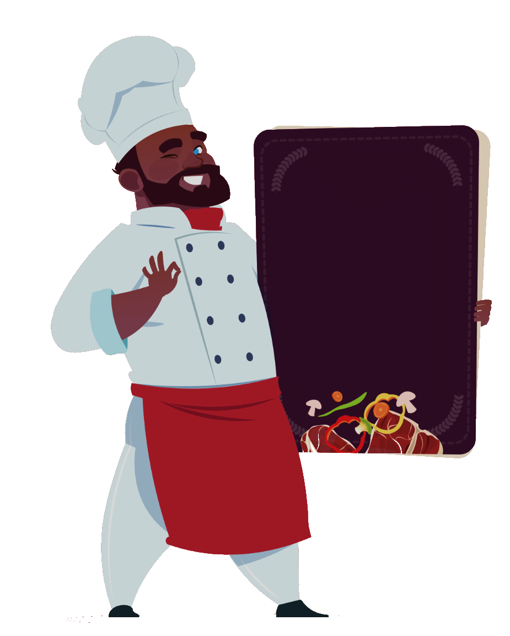

Forberedelse til prøven
Emma bruger sin arbejdsportfolio til at forberede sig til prøvedagene - her har hun løbende dokumenteret hvad hun har lært ved hjælp af billeder
I sin skoletid på FGU-institutionen har hun med støtte fra faglæreren noteret væsentlige fagudtryk, metoder, redskaber, processer m.m.
Desuden har Emma lavet et begrebsark med de vigtigste begreber, forbundet med billeder af begreberne.
Hulske
Opøseske
Kipsteger
Kokkekniv
Skrællekniv
Urtekniv
Strygestål
Skuffeske

Slide 51



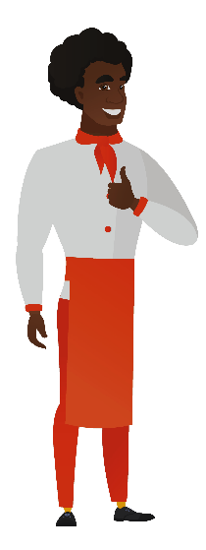



Praktisk prøve over flere dage
Bedømmelse
30 min.
1-5 dage
Votering
Opgave
Fremstil en hovedret
Eleven forlader
lokalet
Censor og faglærer
voterer
Eleven får sin
bedømmelse
Samtale
Efter arbejdsdagene afholdes prøven, hvor censor og faglærer er til stede
Eleven gennemgår produktet og besvarer faglige spørgsmål
Arbejdsdage
Faglæreren udleverer opgaven til eleven
Eleven laver en arbejdsplan og udfører opgaven på arbejdspladsen
Arbejdsgiveren og faglæreren kan vejlede eleven undervejs

